Slide 1


아이세이프: AI 기반 아동학대 선별 시스템
아이세이프는 의료 환경에서 아동학대를 빠르게 선별하고 의료진의 판단을 돕는 AI 시스템입니다. 환자 데이터를 분석하여 아동학대 의심률을 산출합니다.
작성자: 이재영 / 학생 / 의학과 ­

Slide 2
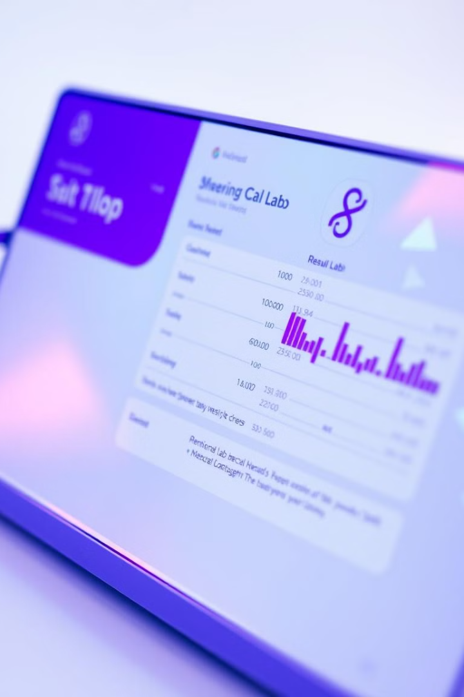
진단 검사 결과 활용
1
주요 검사 항목
RBC, WBC, PLT, Hemoglobin, PT/INR, aPTT, AST/ALT/ALP, 전해질 등
2
데이터 형태
1*19 벡터로 XGBoost 모델에 입력
3
데이터 확보
전향적 연구를 통해 실제 데이터 수집 예정

Slide 3

보안 및 개인정보 보호
1
데이터 비식별화
개인식별정보 제거 후 해시값으로 대체
2
영상/음성 처리
특징점 추출, 3D 아바타 변환, 음성 변조 등 기법 사용
3
연합 학습
병원 내 일차 모델 학습 후 가중치만 공유

Slide 4




의료 현장 활용 방법
데이터 수집
웹캠 영상, EMR 정보, 문진 결과 등 자동 수집
AI 분석
XGBoost 모델을 통한 아동학대 의심률 산출
결과 제시
의심률과 근거 제시, 필요시 자동 알림

Slide 5
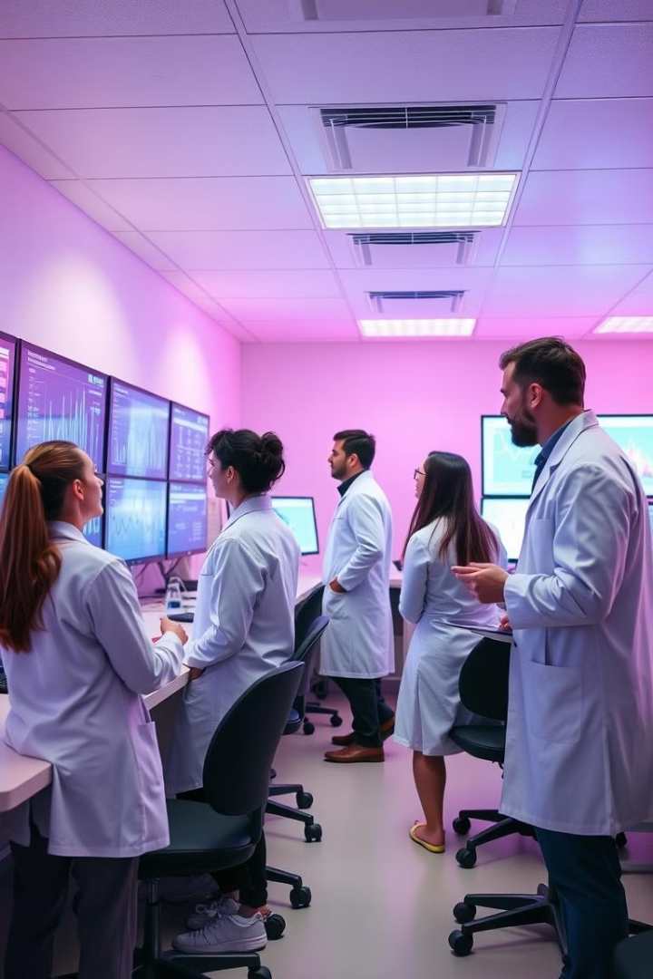
데이터 확보 계획
목표 데이터 규모
약 10,000건의 케이스 (아동학대 100건 포함)
수집 기간
5개 소아전문응급의료센터에서 2년 또는 4-5년
표정/발화 데이터
약 40시간, 14,400개 라벨 확보 예정

Slide 6

수익 모델: B2B 라이선스
대상
가격
시장 규모
국내 응급실
연 $50,000
최대 205억 원
미국 응급실
연 $50,000
최대 3,245억 원

Slide 7
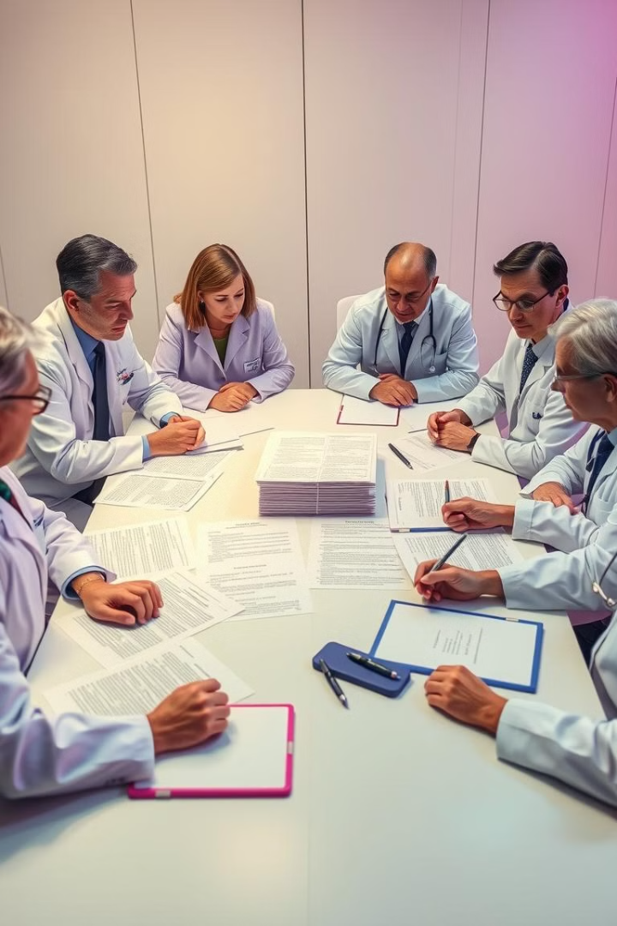



정부 협력 및 공공 예산 활용
정부 정책 연계
아동학대 예방 정책과 연계하여 전국적 보급 추진
비용 구조
아동 1인당 500원의 스크리닝 비용 제안
협력 모델
정부 지원을 통한 지속 가능한 운영 모델 구축

Slide 8
글로벌 확장 및 부가 서비스
글로벌 시장 진출
데이터 기반 서비스
미국 등 선진국 시장 진출로 TAM 3,380억 원 목표
수집 데이터 활용한 보고서, 리스크 평가 등 부가 서비스 개발

